Slide 1


Software engineering
Integration testing
集成测试
演讲人：唐敏敏
所属小组：G20

Slide 2
目录
01. 集成测试的概念
02. 集成测试的策略
03. 两种主流的集成测试策略的优缺点比较
04.回归测试
05.参考目录
06.小组分工及评价

Slide 3

01
集成测试的概念

Slide 4


定义
集成测试是指在单元测试的基础上，将所有的模块按照设计要求组装成为子系统进或系统进行测试。
主要目标是发现与接口有关的问题。
例如数据穿过接口的时候可能丢失；一个模块对另一个模块可能由于疏忽而造成有害影响；
把子功能组装起来可能不产生预期的主功能；
全程数据结构可能有问题。

Slide 5
提问
Q1：集成测试的主要目标是什么？
主要目标是发现与接口有关的问题。

Slide 6
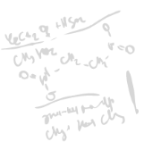

集成测试的形式
集成测试最简单的形式是：把两个已经测试过的单元组合成一个组件，测试它们之间的接口。从这一层意义上讲，组件是指多个单元的集成聚合。在现实方案中，许多单元组合成组件，而这些组件又聚合为程序的更大部分。方法是测试片段的组合，并最终扩展成进程，将模块与其他组的模块一起测试。最后，将构成进程的所有模块一起测试。此外，如果程序由多个进程组成，应该成对测试它们，而不是同时测试所有进程。

Slide 7

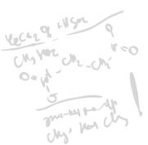

集成测试的前提
集成测试是在单元测试的基础上，测试在将所有的软件单元按照概要设计规格说明的要求组装成模块、子系统或系统的过程中各部分工作是否达到或实现相应技术指标及要求的活动。也就是说，在集成测试之前，单元测试应该已经完成，集成测试中所使用的对象应该是已经经过单元测试的软件单元。这一点很重要，因为如果不经过单元测试，那么集成测试的效果将会受到很大影响，并且会大幅增加软件单元代码纠错的代价。

Slide 8
提问
Q2：集成测试应该在什么测试之前完成
在集成测试之前应该先完成单元测试

Slide 9
测试要求
集成测试是单元测试的逻辑扩展。在现实方案中，集成是指多个单元的聚合，许多单元组合成模块，而这些模块又聚合成程序的更大部分，如分系统或系统。集成测试采用的方法是测试软件单元的组合能否正常工作，以及与其他组的模块能否集成起来工作。最后，还要测试构成系统的所有模块组合能否正常工作。集成测试所持的主要标准是《软件概要设计规格说明》，任何不符合该说明的程序模块行为都应该加以记载并上报。

Slide 10
集成测试的重要性
所有的软件项目都不能摆脱系统集成这个阶段。不管采用什么开发模式，具体的开发工作总得从一个一个的软件单元做起，软件单元只有经过集成才能形成一个有机的整体。具体的集成过程可能是显性的也可能是隐性的。只要有集成，总是会出现一些常见问题，工程实践中，几乎不存在软件单元组装过程中不出任何问题的情况。从表中可以看出，集成测试需要花费的时间远远超过单元测试，直接从单元测试过渡到系统测试是极不妥当的做法。

Slide 11
集成测试的规划
活动 | 输入 | 输出 | 参与角色和职责
制定集成测试计划 | 设计模型设计模型 | 集成测试用例测试过程 | 测试设计员负责设计集成测试用例和测试过程
实施集成测试 | 集成测试用例 测试过程 工作版本 | 测试脚本（可选）测试过程（更新） | 测试设计员负责编制测试脚本（可选），更新测试过程。
 |  | 驱动程序或稳定桩 | 设计员负责设计驱动程序和装，实施员负责实施驱动程序和桩
执行集成测试 | 测试脚本（可选）工作版本 | 测试结果 | 测试员负责执行测试并记录测试结果
评估集成测试 | 集成测试计划测试结果 | 测试评估摘要 | 测试员负责会同及成员、编码员、设计员等有关人员（具体化）评估此次测试，并生成测试评估摘要。

Slide 12
集成测试的目标
集成测试的目标是按照设计要求使用那些通过单元测试的构件来构造程序结构。单个模块具有高质量但不足以保证整个系统的质量。
下面的两种测试方法用于集成测试
1. 非渐增式调试方法
2. 渐增式调试方法

Slide 13
提问
Q3：书中主要提到了哪些用于集成测试的方法
非渐增式调试方法
渐增式调试方法

Slide 14
非渐增式测试方法
非渐增式测试一下子将所有的模块放在一起，并把庞大的程序作为一个整体来测试，测试者要面对的情况十分复杂。测试时会遇到许许多多的错误。更改错误更是极端困难，因为在一个
庞大的程序中想要诊断定位一个错误是非常困难的。而且一旦更改一个错误之后，马上又会遇到新的错误，这个过程可能将会继续下去，永远没有尽头。

Slide 15
渐增式测试方法
渐增式测试与“一步到位”非渐增式测试方法相反
它把程序划分为小段来构造和测试，在这个过程中比较容易定位和改正错误；对接口可以进行更加彻底的测试。可以使用系统化的测试方法。
因此，目前在进行集成测试时普遍采用渐增式测试方法。

Slide 16
02
集成测试的策略

Slide 17
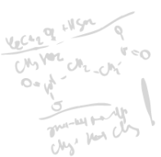

自顶向下的集成方法
自顶向下方法是一个日益为人们广泛采用的测试和组装软件的途径
从主控制模块开始，沿着程序的控制层次向下移动，逐渐的把各个模块结合起来。在把附属于（及最终附属于）主控制模块的那些模块组装到程序结构中。
可以使用深度优先或是广度优先的策略。

Slide 18
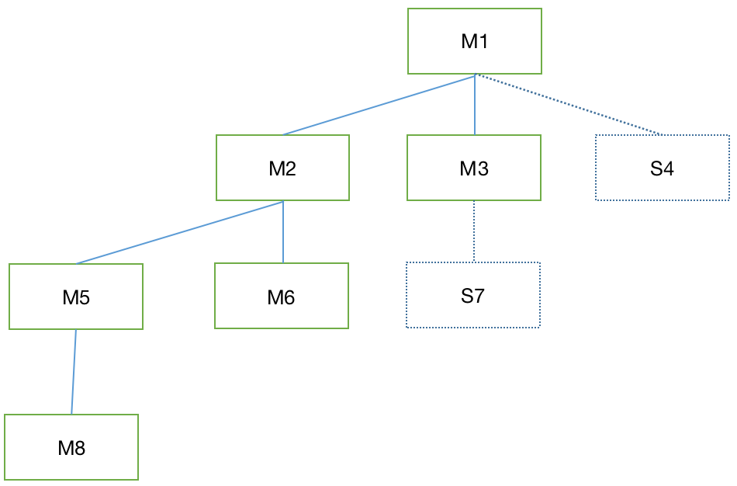

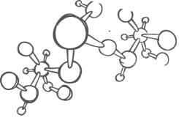
自顶向下的集成方法
采用深度优先
参考右图，深度优先的结合方法先组转在软件结构的一条主控制通路上的所有模块。选择一条主控制通路取决于应用的特点。并且哟很大的任意性。
例如，选择左通路，首先结合模块M1、M2和M5；其次，M8或M5将被结合起来。然后构造中央的和右侧的控制通路。

Slide 19
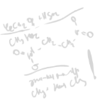

自顶向下的集成方法
采用广度优先
参考右图，沿软件结构水平的移动，把处于同一个人层次上的控制模块全部组装起来。首先结合模块M2、M3和M4(替代存根程序S4)，然后结合下一个控制层次中的模块M5、M6和M7。如此的进行下去，直到所有的模块都被结合进来为止。

Slide 20
自顶向下的集成方法
具体的步骤
对主控制模块进行测试，测试时用存根程序代替所有直接附属于主控制模块的模块
根据选定的结合策略（深度优先或者是广度优先），每次用一个实际模块代换一个存根程序
在结合进一个模块的同时进行测试
为了保证加入模块没有引进新的错误，可能需要进行回归测试
从2开始不断地重复进行上述过程，直到构造起完整的软件结构为止。

Slide 21
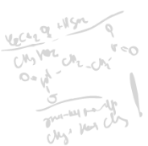
自顶向下的集成方法
自顶向下的集合策略能够在测试的早期对主要的控制或关键的抉择进行检验，在一个分解的很好的软件结构中，关键的抉择位于层次系统的较上层，因此首先碰到。如果主要层次确实有问题，早期认识到这些问题是有好处的，可以及早的想办法解决。如果选择深度优先的结合方法，可以在早期实现一个软件的完整功能并且验证这个功能。早期证实软件的一个完整功能，可以增强开发人员和用户双方的信心。

Slide 22
自顶向下的集成方法
自顶向下的方法讲起来比较简单，但是实际使用时可能遇到逻辑上的问题。主要问题有：
为了充分地测试软件系统的较高层次，需要在较低层次上的处理。然而在自顶向下的初期，存根程序代替了低层次的模块，因此，在软件结构中没有重要的数据自下往上流。

Slide 23
自顶向下的集成方法
测试人员有两种选择
把许多测试推迟到用真实模块代替存根程序以后再进行
从层次系统地底部向上组装软件
方法1失去了在特定的测试和组装特定的模块之间的精确对应关系，者可能导致在确定错误的为止和原因时发生困难。
方法2称为自底向上的测试

Slide 24
自底向上集成
自底向上测试从“原子”模块（即在软件结构最低层的模块）开始组装和测试。因为是从底部向上结合模块，总能得到所需的下层模块处理功能，所以不需要存根程序。
下述的步骤可以实现自底向下的结合策略
把低层模块组合成实现某个特定的软件子功能的族
写一个驱动程序（用于测试的控制程序），协调数据的输入和输出
对由模块组成的自功能族进行测试
去掉驱动程序，沿软件结构自下向上移动，把子功能族结合起来组成更大的子功能族

Slide 25

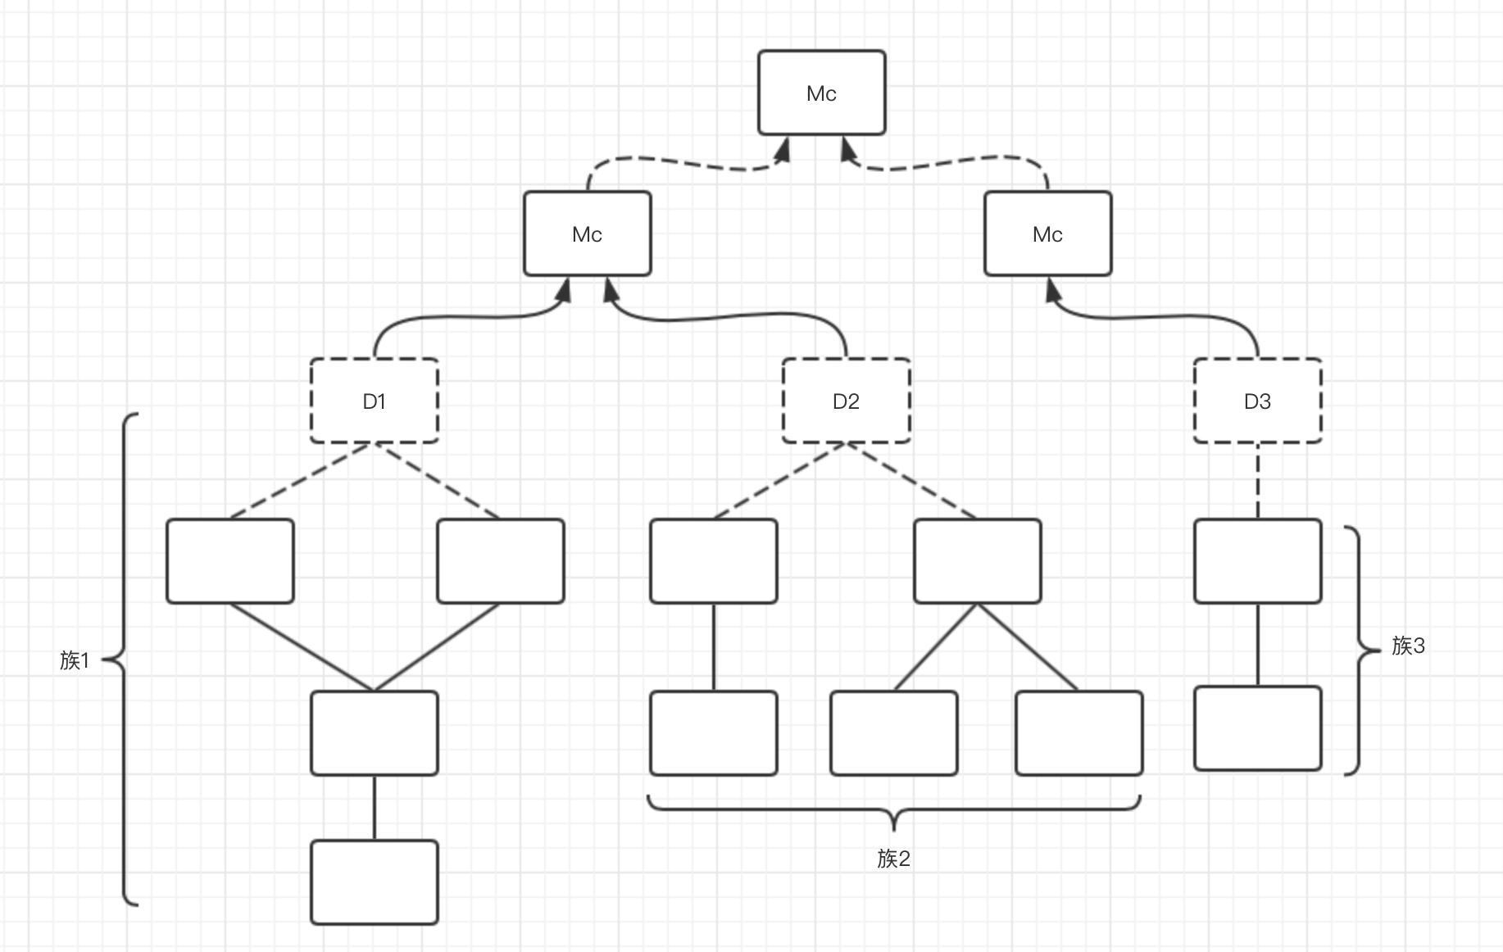

自底向上集成
右图描绘了自底向上的结合过程，首先把所有模块组合成族1、族2、族3，使用驱动程序（虚线）对每个子功能族进行测试。族1和族2中的模块附属于模块Ma，去掉驱动程序D1和D2，把这两个族同Ma连接起来。类似地，在和模块Mb结合之前去掉族3
的驱动程序D3。最终Ma和Mb都和Mc结合起来。

Slide 26
核心系统先行集成测试法
概念
核心系统先行集成测试法的思想是先对核心软件部件进行集成测试，在测试通过的基础上再按各外围软件部件的重要程度逐个集成到核心系统中。每次加入一个外围软件部件都产生一个产品基线，直至最后形成稳定的软件产品。核心系统先行集成测试法对应的集成过程是一个逐渐趋于闭合的螺旋形曲线，代表产品逐步定型的过程。

Slide 27
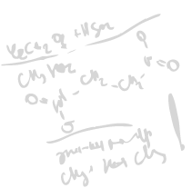
核心系统先行集成测试法
步骤
步骤一： 对核心系统中的每个模块进行单独的、充分的测试，必要时使用驱动模块和桩模块；
步骤二： 对于核心系统中的所有模块一次性集合到被测系统中，解决集成中出现的各类问题。在核心系统规模相对较大的情况下，也可以按照自底向上的步骤，集成核心系统的各组成模块。
步骤三： 按照各外围软件部件的重要程度以及模块间的相互制约关系，拟定外围软件部件集成到核心系统中的顺序方案。方案经评审以后，即可进行外围软件部件的集成。
步骤四： 在外围软件部件添加到核心系统以前，外围软件部件应先完成内部的模块级集成测试。
步骤五： 按顺序不断加入外围软件部件，排除外围软件部件集成中出现的问题，形成最终的用户系统。

Slide 28


核心系统先行集成测试法
方案评价
该集成测试方法对于快速软件开发很有效果，适合较复杂系统的集成测试，能保证一些重要的功能和服务的实现。缺点是采用此法的系统一般应能明确区分核心软件部件和外围软件部件，核心软件部件应具有较高的耦合度，外围软件部件内部也应具有较高的耦合度，但各外围软件部件之间应具有较低的耦合度。

Slide 29
高频集成测试
概念
高频集成测试是指同步于软件开发过程，每隔一段时间对开发团队的现有代码进行一次集成测试。如某些自动化集成测试工具能实现每日深夜对开发团队的现有代码进行一次集成测试，然后将测试结果发到各开发人员的电子邮箱中。该集成测试方法频繁地将新代码加入到一个已经稳定的基线中，以免集成故障难以发现，同时控制可能出现的基线偏差。使用高频集成测试需要具备一定的条件： 可以持续获得一个稳定的增量，并且该增量内部已被验证没有问题； 大部分有意义的功能增加可以在一个相对稳定的时间间隔（如每个工作日）内获得； 测试包和代码的开发工作必须是并行进行的，并且需要版本控制工具来保证始终维护的是测试脚本和代码的最新版本； 必须借助于使用自动化工具来完成。高频集成一个显著的特点就是集成次数频繁，显然，人工的方法是不胜任的。

Slide 30
高频集成测试
步骤
步骤一： 选择集成测试自动化工具。如很多Java项目采用Junit+Ant方案来实现集成测试的自动化，也有一些商业集成测试工具可供选择。
步骤二： 设置版本控制工具，以确保集成测试自动化工具所获得的版本是最新版本。如使用CVS进行版本控制。
步骤三： 测试人员和开发人员负责编写对应程序代码的测试脚本
步骤四： 设置自动化集成测试工具，每隔一段时间对配置管理库的新添加的代码进行自动化的集成测试，并将测试报告汇报给开发人员和测试人员。
步骤五： 测试人员监督代码开发人员及时关闭不合格项。
按照步骤三至步骤五不断循环，直至形成最终软件产品。

Slide 31
高频集成测试
方案评价
该测试方案能在开发过程中及时发现代码错误，能直观地看到开发团队的有效工程进度。在此方案中，开发维护源代码与开发维护软件测试包被赋予了同等的重要性，这对有效防止错误、及时纠正错误都很有帮助。该方案的缺点在于测试包有时候可能不能暴露深层次的编码错误和图形界面错误。

Slide 32
提问
Q4：本PPT主要的提到了几个集成测试策略？
检测软件全部功能的代表性测试用例
专门针对可能受修改影响的软件功能的附加测试
针对被修改过的软件成分的测试

Slide 33
03
两种主流集成测试策略的优缺点比较

Slide 34
自顶向下测试方法
主要的优缺点
主要优点：
不需要测试驱动程序，能够在测试的早期阶段实现并验证系统的主要功能，并且能够在早期发现上层模块的接口错误。
主要缺点：
需要存根程序，可能遇到于此相联系的测试困难，低层关键模块中的错误发现较晚，而且用这种方法早期不能充分展开人力。

Slide 35
自底向上测试方法
主要的优缺点
与自顶向下的优缺点相反

Slide 36
两种混合策略
改进的自顶向下测试方法
基本上使用自顶向下的测试方法，但是在早期使用自底向上的方法测试软件中的少数关键模块。一般的自顶向下的优点在这也有，而且能在测试的早期发现关键模块中的错误，缺点是：测试关键模块时需要驱动程序
混合方法
对软件结构中较上层使用的自顶向下方法与对软件结构中较下层使用自底向上方法相结合。这种方法兼有两种方法的优点和缺点，当被测试的软件中的关键模块较多时，这种混合法可能是最好的折衷方法。

Slide 37
04
回归测试

Slide 38
回归测试
定义
在集成测试过程中每当一个新模块结合进来时，程序就发生了变化：建立了新的数据流路径，可能出现新的I/O操作，激活了新的控制逻辑。
这些变化可能使原来的工作的正常功能出现问题。
在集成测试的范畴中，所谓的回归测试是指重新执行已经做过的测试的某个子集，以保证上述的这些变化没有带来非预期的副作用。

Slide 39
回归测试
作用
广义的来讲，任何成功的测试都会发现错误，而且错误必须被改正，每当改正软件错误的时候，软件配置的某些成分(程序、文档或数据)也被修改了。回归测试就是用来保证由于调试或是其他原因引起的变化，不会导致非预期软件行为或是额外错误的测试活动。

Slide 40
回归测试
工具及测试集
回归测试可以通过重新执行全部测试用例的一个子集人工的进行，也可以使用自动化的捕获回放工具自动进行。利用捕获回放工具，软件工程师可以捕获测试用例和实际运行结果，然后可以回放（即重新执行测试用例），并且比较软件变化前后所得到的运行结果。
常用的自动化回归测试工具
TestingWhiz
SahiPro
TestComplete
Silk Test
IBM Rational Functional Tester

Slide 41
回归测试
回归测试集
回归测试集（已执行过的测试用例的子集）包括下述3类不同的测试用例。
检测软件全部功能的代表性测试用例
专门针对可能受修改影响的软件功能的附加测试
针对被修改过的软件成分的测试

Slide 42
提问
Q5：回归测试包括哪些测试用例？
检测软件全部功能的代表性测试用例
专门针对可能受修改影响的软件功能的附加测试
针对被修改过的软件成分的测试

Slide 43
回归测试
总结
在集成测试过程中，回归测试用例的数量可能会变得非常大。因此，应该把回归测试集设计成只包括可以检测程序的主要功能中的一类或是多类错误的那样一些测试样例。一旦修改了软件之后就重新执行检测程序每个功能的全部测试用例，是低效而且不切实际的。

Slide 44
05
参考目录

Slide 45
参考目录
[1] 张海潘,牟永敏. 软件工程导论(第六版).北京：清华大学出版社,2013
[2] https://wiki.mbalib.com/wiki/集成测试. 集成测试-MBA智库百科

Slide 46
06
小组分工及评价

Slide 47
小组分工及评价
ppt制作：唐敏敏， 评分：8.0
ppt审核：许涛、周磊、杨际仟， 评分：7.5

Slide 48
Thank you

